Slide 1


7 - 9
أحل المسألة
أبحث عن نمط
أ.أحـمـد الأحـمـدي @ahmad9963

Slide 2
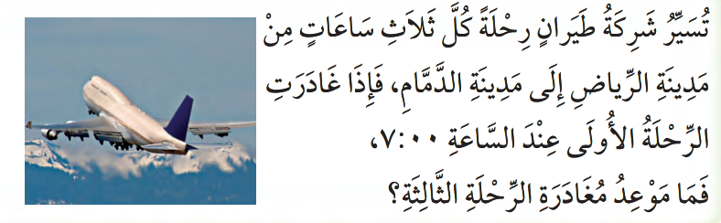
فكرة الدرس
أبحث عن نمط لأحل المسألة
أ.أحـمـد الأحـمـدي @ahmad9963

Slide 3
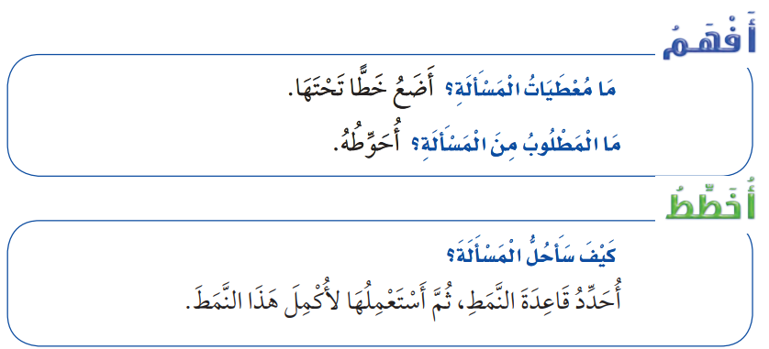
أ.أحـمـد الأحـمـدي @ahmad9963

Slide 4
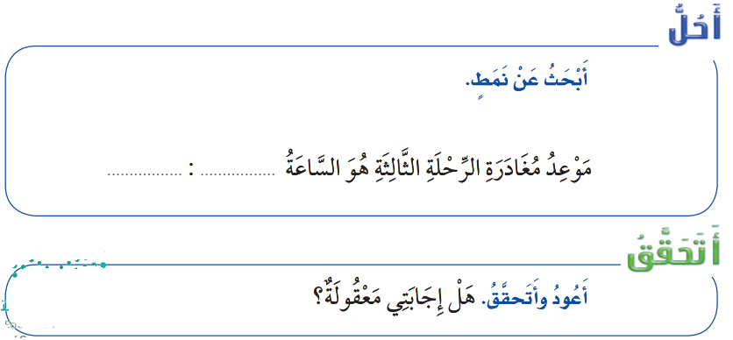
أ.أحـمـد الأحـمـدي @ahmad9963

Slide 5

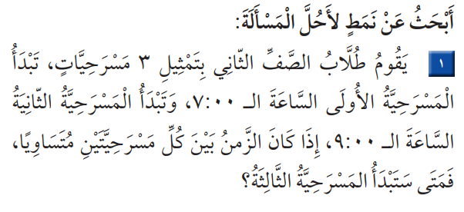

أ.أحـمـد الأحـمـدي @ahmad9963

Slide 6
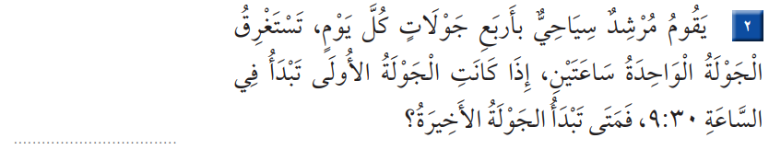
أ.أحـمـد الأحـمـدي @ahmad9963

Slide 7

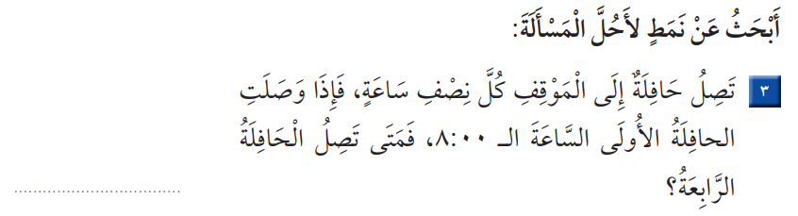
أ.أحـمـد الأحـمـدي @ahmad9963

Slide 8
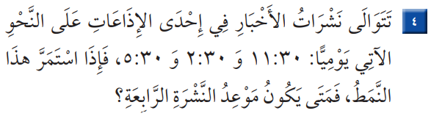
أ.أحـمـد الأحـمـدي @ahmad9963

